Slide 1
仿冒网站检测

Slide 2
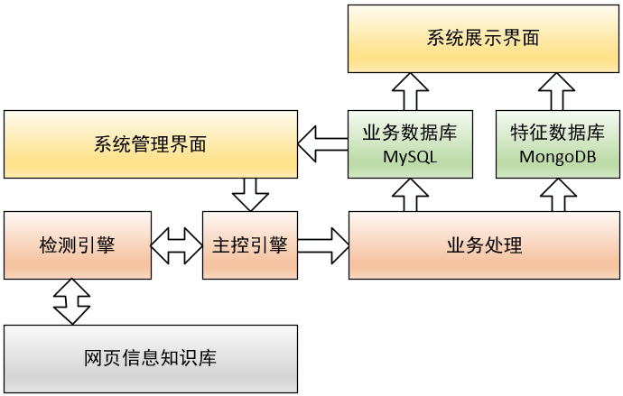
系统架构

Slide 4
Task:
{
"user_id": 1,
"task_list":
[ "www.baidu.com" ],
"cmd": "GRAYS_CHECK",
"cmd_hash": "55ee83f672c7a
7dd6c0f50fc6bd96341",
"task_name": "CHECK test",
"output": null,
"task_engine": "04-05-08",
"engine_result": XXX
.
.
.
.
}

Slide 5
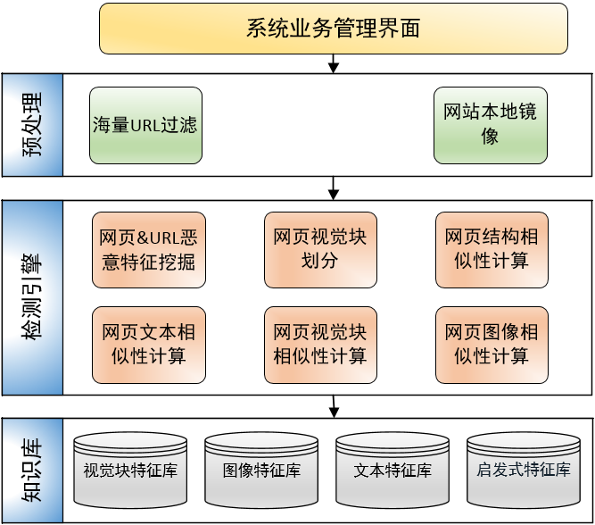
后台模块

Slide 6
蓝色——已完成
绿色——待迁移
黄色——算法研究
黑色——未开始
后台模块详情及完成情况
网页存储
备注：
网页爬虫
资源存储
资源爬虫
白名单
匹配接口
黑名单
匹配接口
启发式
判定接口
被保护
判定接口
仿冒VB
判定接口
仿冒结构
判定接口
特征图片
判定接口
文本特征
抽取引擎
视觉块
分割引擎
白名单
过滤
黑名单
过滤
启发式判定
引擎
被保护判定
引擎
VB特征
引擎
结构特征
引擎
特征图片
索引
白名单
黑名单
启发式
知识库
Whois
知识库
被保护网站
知识库
仿冒网站
VB特征库
仿冒网站
图片特征库
仿冒网站
结构特征库
被保护网站
图片特征库
Notes:
蓝色——已完成
绿色——待迁移
黄色——算法阶段
黑色——未开始

Slide 7
各引擎介绍

Slide 8
白名单
网页爬虫
资源爬虫
图片特征判定
白名单
过滤
白名单
图片特征库
特征图片索引
网页存储
资源存储
结构特征引擎
黑名单
图片特征库
视觉块
分割引擎
VB特征引擎
黑名单
VB特征库
文本特征
抽取引擎
黑名单
结构特征库
启发式判定
白名单判定
已知模板
匹配判定
启发式
知识库
白名单
知识库

Slide 9

白名单
网页爬虫
资源爬虫
图片特征判定
1.收集白名单
2.白名单快速匹配算法
白名单
过滤
白名单
图片特征库
特征图片索引
网页存储
资源存储
结构特征引擎
黑名单
图片特征库
视觉块
分割引擎
VB特征引擎
黑名单
VB特征库
文本特征
抽取引擎
黑名单
结构特征库
启发式判定
白名单判定
已知模板
匹配判定
启发式
知识库
白名单
知识库

Slide 10
白名单
网页爬虫
资源爬虫
图片特征判定
1.HTML与资源下载分离
2.重点保护网站历史跟踪
3.网页索引还原
白名单
过滤
白名单
图片特征库
特征图片索引
网页存储
资源存储
结构特征引擎
黑名单
图片特征库
视觉块
分割引擎
VB特征引擎
黑名单
VB特征库
文本特征
抽取引擎
黑名单
结构特征库
启发式判定
白名单判定
已知模板
匹配判定
启发式
知识库
白名单
知识库

Slide 11
白名单
网页爬虫
资源爬虫
图片特征判定
白名单
过滤
白名单
图片特征库
特征图片索引
网页存储
资源存储
结构特征引擎
黑名单
图片特征库
视觉块
分割引擎
1.关键词抽取
2.Title抽取
3.网页特征关键词（备案号、许可证号）
4.Whois信息
5.PageRank信息
黑名单
VB特征库
VB特征引擎
文本特征
抽取引擎
黑名单
结构特征库
启发式判定
白名单判定
已知模板
匹配判定
启发式
知识库
白名单
知识库

Slide 12
白名单
网页爬虫
资源爬虫
图片特征判定
白名单
过滤
白名单
图片特征库
特征图片索引
网页存储
资源存储
结构特征引擎
黑名单
图片特征库
视觉块
分割引擎
VB特征引擎
黑名单
VB特征库
文本特征
抽取引擎
黑名单
结构特征库
启发式判定
白名单判定
不基于白名单，倾向语义、网页本身特征判定。全新开发
已知模板
匹配判定
启发式
知识库
白名单
知识库

Slide 13
白名单
网页爬虫
资源爬虫
图片特征判定
白名单
过滤
白名单
图片特征库
特征图片索引
网页存储
资源存储
结构特征引擎
黑名单
图片特征库
1.综合文本特征抽取结果，匹配判定。
2.各特征阈值判定。
视觉块
分割引擎
VB特征引擎
黑名单
VB特征库
文本特征
抽取引擎
黑名单
结构特征库
启发式判定
白名单判定
已知模板
匹配判定
启发式
知识库
白名单
知识库

Slide 14
白名单
网页爬虫
资源爬虫
图片特征判定
1.提高Logo等特征图片识别准确度。
2.图片索引库建立。
白名单
过滤
白名单
图片特征库
特征图片索引
网页存储
资源存储
结构特征引擎
黑名单
图片特征库
视觉块
分割引擎
VB特征引擎
黑名单
VB特征库
文本特征
抽取引擎
黑名单
结构特征库
启发式判定
白名单判定
已知模板
匹配判定
启发式
知识库
白名单
知识库

Slide 15
白名单
网页爬虫
资源爬虫
图片特征判定
白名单
过滤
白名单
图片特征库
特征图片索引
网页存储
资源存储
结构特征引擎
黑名单
图片特征库
作为辅助判定引擎，对已被判定为仿冒的网站进行更进一步判定。
视觉块
分割引擎
VB特征引擎
黑名单
VB特征库
文本特征
抽取引擎
黑名单
结构特征库
启发式判定
白名单判定
已知模板
匹配判定
启发式
知识库
白名单
知识库

Slide 16
结束 thanks

